Slide 1
JEM 310 PETROLOJİ

Slide 2
Elementlerin Kristalleşmedeki dağılımları Eser Elementler
Rb | 272,5 | 333,5 | 319,8 | 375 | 379 | 325,5 | 251,2 | 293,7 | 387,7 | 417,5 | 366,8 | 343,8 | 389,4 | 425,6
Ba | 1537 | 1444 | 1757 | 249 | 680 | 613,1 | 782,4 | 740 | 2118 | 204,8 | 492,5 | 287,8 | 353 | 429,2
Th | 26 | 35,7 | 41,8 | 56,4 | 27,3 | 59,7 | 8,9 | 38 | 86,7 | 8,1 | 9,2 | 124 | 79,1 | 57,4
U | 7,1 | 26,2 | 8,1 | 32,2 | 14,3 | 12,8 | 5,9 | 47 | 23,9 | 8,5 | 6,6 | 21,5 | 19,1 | 17,5
Ta | 5,8 | 3,4 | 2,7 | 4,3 | 4,3 | 3,3 | 3,1 | 2,9 | 2,9 | 2,9 | 4,6 | 4,4 | 2,8 | 3,2
Nb | 29,9 | 40,1 | 56,7 | 60,9 | 62,9 | 38,8 | 43,1 | 124,3 | 42,1 | 30,8 | 54 | 23,5 | 30,2 | 27,4
Ce | 110,6 | 165,4 | 212,5 | 122,2 | 191,9 | 398,8 | 90,5 | 353,7 | 204,4 | 61 | 205,7 | 230,9 | 184,8 | 193,6
Hf | 2,7 | 3,8 | 16,2 | 8,1 | 2,5 | 3,1 | 5,5 | 3,7 | 5 | 3,9 | 3,9 | 10,1 | 8,6 | 3,4
Zr | 103,5 | 322,2 | 947 | 685,7 | 120,8 | 194,3 | 236,2 | 199,8 | 263,1 | 138,2 | 183,7 | 512 | 509,1 | 323
Y | 10 | 11,1 | 21,3 | 1,3 | 1,2 | 1,2 | 1,7 | 1,2 | 7,3 | 1,3 | 1,3 | 10,3 | 10,1 | 12,3
Sr | 123 | 685,1 | 698,9 | 296,4 | 301,6 | 470,4 | 547,6 | 594,2 | 732,8 | 195,9 | 212,4 | 82,2 | 89,6 | 126,4
Co | 12,6 | 17,2 | 17 | 15,8 | 12 | 14 | 17,2 | 12 | 21 | 8 | 12 | 11 | 13 | 33,7
Ga | 21,1 | 21,7 | 21 | 34,6 | 31,6 | 30,8 | 24,3 | 26,1 | 25,1 | 33,2 | 28,8 | 23,7 | 23,6 | 24
La | 75 | 95 | 124,1 | 93,7 | 165,3 | 236,4 | 82,8 | 272,7 | 130,7 | 53,3 | 144,1 | 167,5 | 146,8 | 162,5
Rb | 401,5 | 343,8 | 389,4 | 425,6 | 401,5 | 205,7 | 277,7 | 130,5 | 310,9 | 305,1 | 297,3 | 290,6 | 318,9 | 328,7
Ba | 68,7 | 287,8 | 353 | 429,2 | 68,7 | 136 | 117,7 | 135,2 | 236,7 | 157,3 | 176,4 | 182,2 | 206,8 | 264,6
Th | 144,4 | 124 | 79,1 | 57,4 | 144,4 | 25,5 | 88,1 | 47,4 | 104,6 | 103,5 | 49,4 | 67,4 | 49,6 | 69,8
U | 49,2 | 21,5 | 19,1 | 17,5 | 49,2 | 17,3 | 24,4 | 9,1 | 11,1 | 22,6 | 17 | 24,8 | 6,6 | 26,4
Ta | 2,8 | 4,4 | 2,8 | 3,2 | 2,8 | 8,4 | 3,9 | 4,3 | 2,2 | 2,9 | 5,9 | 2,8 | 3,1 | 3,7
Nb | 22,8 | 23,5 | 30,2 | 27,4 | 22,8 | 79,1 | 34,1 | 88,4 | 46,2 | 49 | 34,7 | 47,9 | 31,6 | 36,8
Ce | 156,1 | 230,9 | 184,8 | 193,6 | 156,1 | 291 | 199,2 | 391,1 | 332 | 248,4 | 263 | 143,9 | 123,4 | 165,1
Hf | 13 | 10,1 | 8,6 | 3,4 | 13 | 13,1 | 2,9 | 9,4 | 8,7 | 8,6 | 9,9 | 8,9 | 7,2 | 7,5
Zr | 565,9 | 512 | 509,1 | 323 | 565,9 | 812,2 | 235,3 | 729,7 | 578,6 | 452 | 671,1 | 464,8 | 391,7 | 280,2
Y | 5,7 | 10,3 | 10,1 | 12,3 | 5,7 | 1 | 4,4 | 0,9 | 1,8 | 1,5 | 1,9 | 1,2 | 10,6 | 8,2

Slide 3
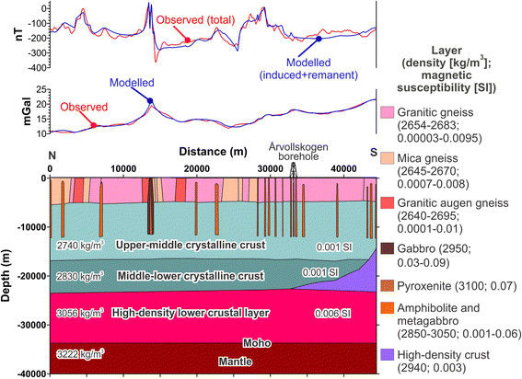
Kabuk Kalınlıkları Nasıl Ölçülür

Slide 4
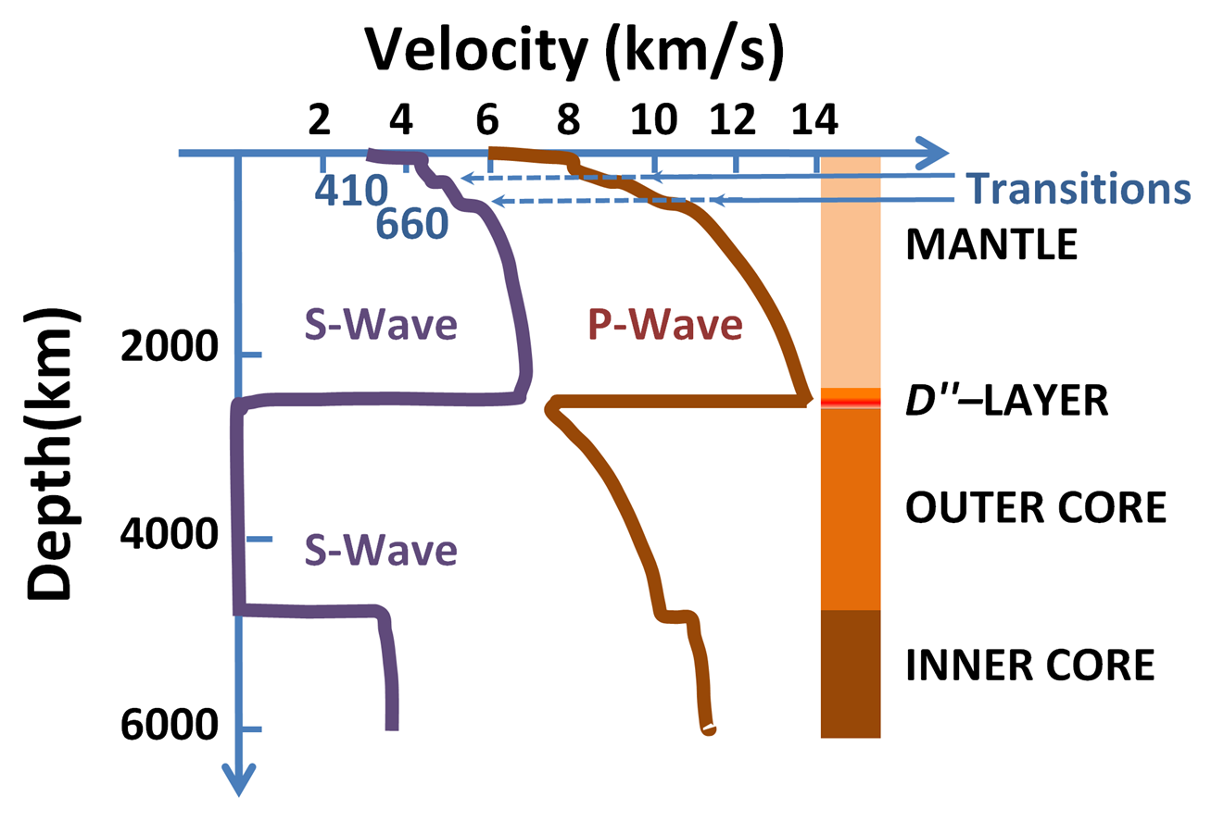

Slide 5
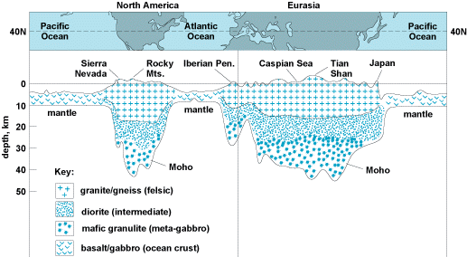

Slide 7
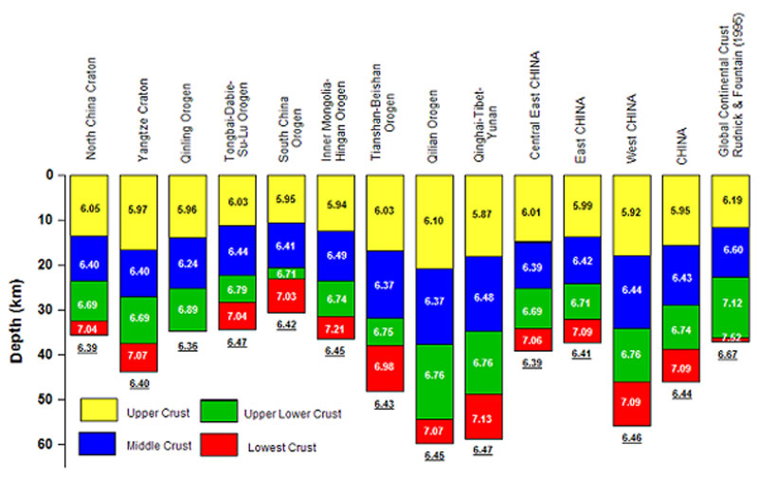
Kıta Kabuğunun Kalınlıkları ve Petrolojik Önemleri

